Slide 1

СПБ ГБОУ СПО «Политехнический колледж городского хозяйства»
Программное обеспечение
«Магазин музыкальных инструментов»
Выполнила: Шамилова Х.Ф.К.
Студентка группы: ИП-21-3

Slide 2


Целью работы является разработка программного обеспечения автоматизированной информационной системы «Магазин музыкальных инструментов».
Также получение новых знаний и опыта.
Основные цели

Slide 3
Задачи
Выбрать среду разработки;
Выбрать язык программирования;
Описать требования к графической и функциональной части приложения;
Представить план работы приложения в виде диаграммы;
Реализовать проект;
Рассмотреть некоторые важные моменты.

Slide 4
Среда разработки и Язык программирования
Был выбран язык C#
Среда разработки - Visual Studio 2022

Slide 5
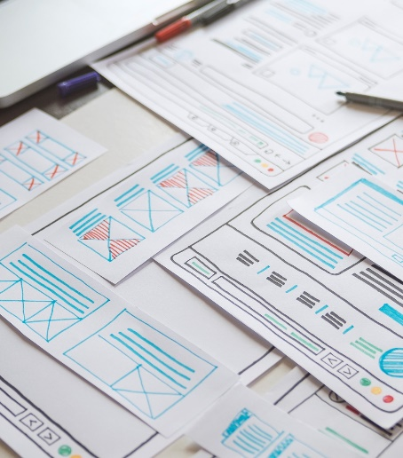
Графическая часть
Главная форма приложения должна содержать в себе информацию о музыкальных инструментах, и краткое описание магазина.
Главное меню приложения должно включать в себя каталог товаров, личный кабинет (возможность регистрации и авторизации), корзину.
В приложении должны быть информационные страницы, в которых пользователь сможет узнать информацию о выбранном музыкальном инструменте.
Должна быть реализована форма Регистрации и Авторизации.
Должна быть реализована форма для просмотра баланса пользователем.

Slide 6
Функциональная часть
Должна быть реализована База Данных в PhpMyAdmin.
При регистрации пользователь должен заноситься в базу данных.
Должна присутствовать возможность добавления и удаления товара из корзины.
Должна присутствовать возможность пополнения баланса пользователем и оформления заказа.

Slide 7
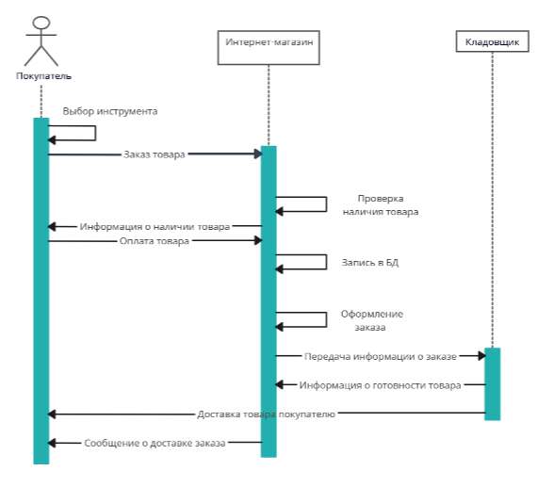

Диаграмма деятельности состояний

Slide 8
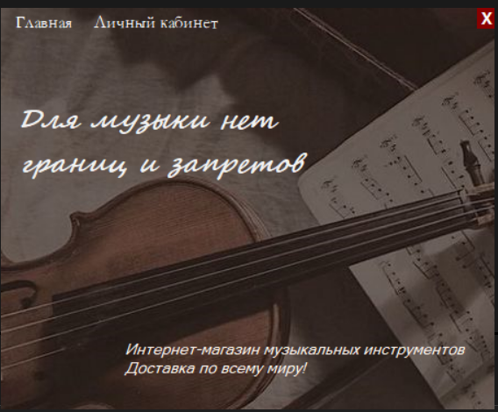
Главная страница

Slide 9
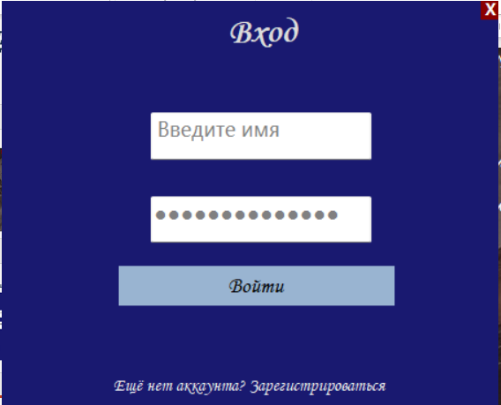
Форма авторизации

Slide 10
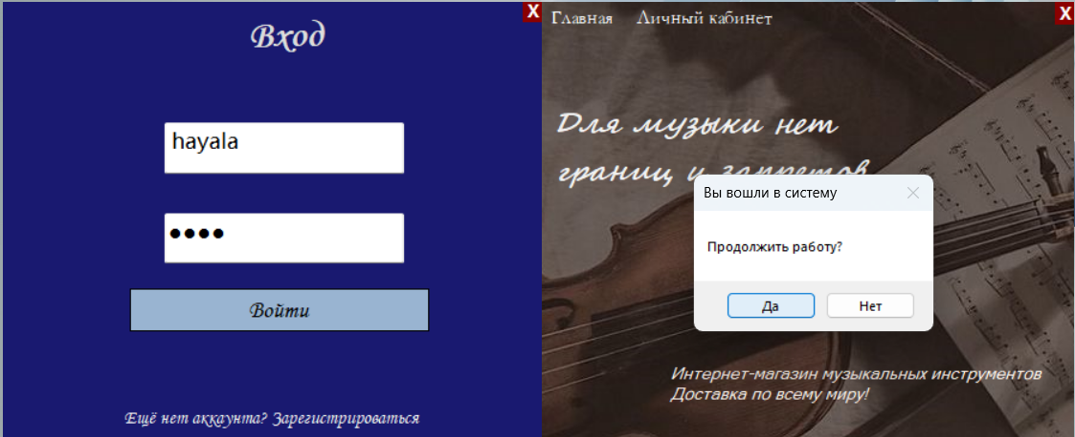
Внешний вид главной страницы после авторизации

Slide 11

Внешний вид главной страницы после авторизации

Slide 12
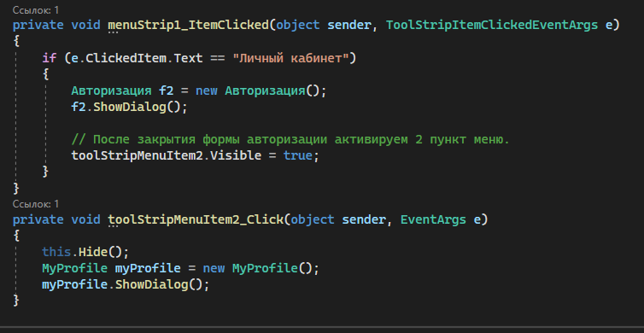
Код программы

Slide 13
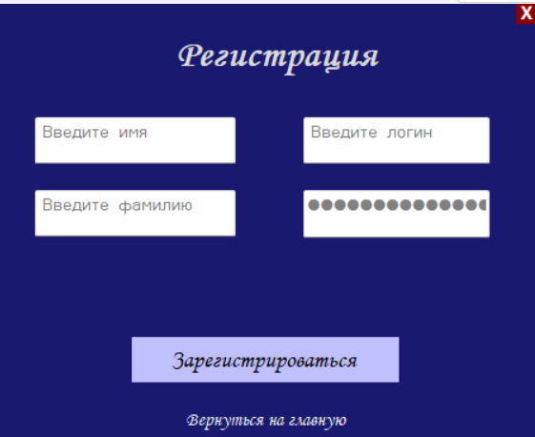
Форма регистрации

Slide 14
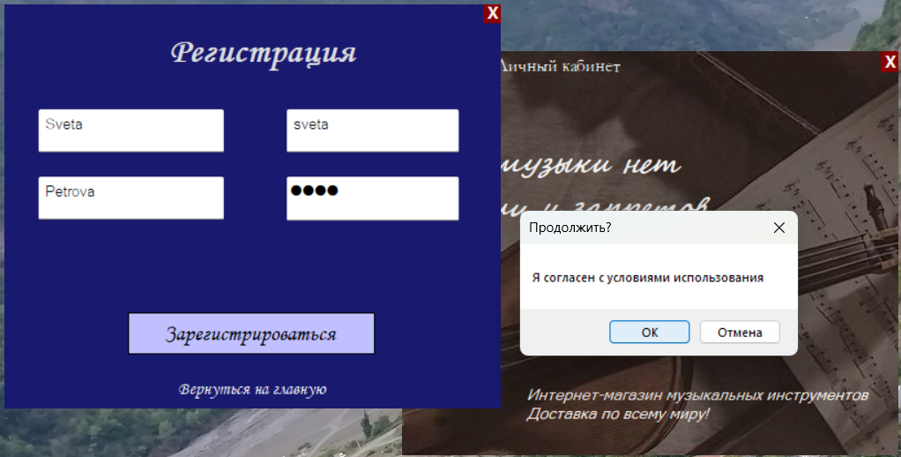

Slide 15
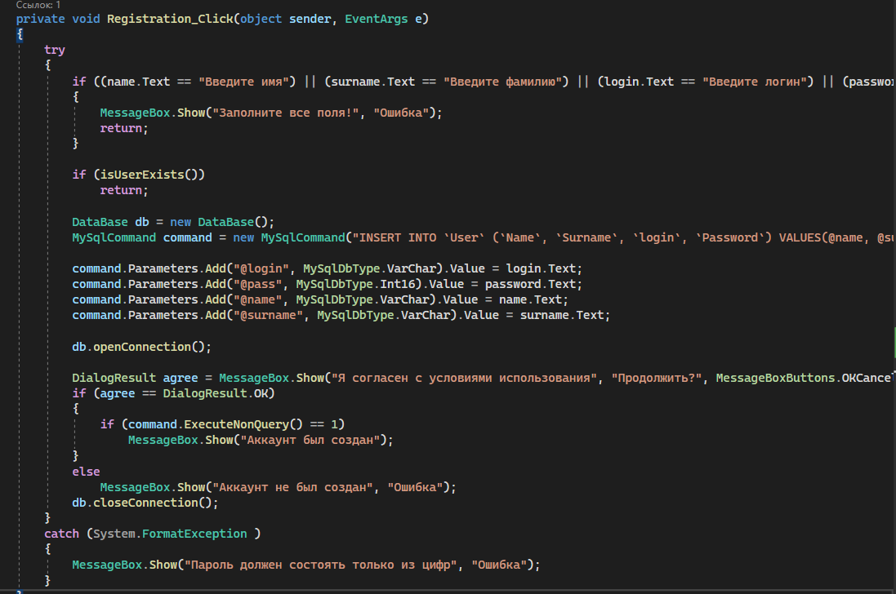

Slide 16
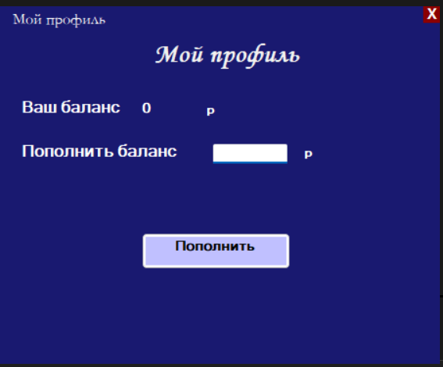
Форма профиля, которая появляется после авторизации

Slide 17
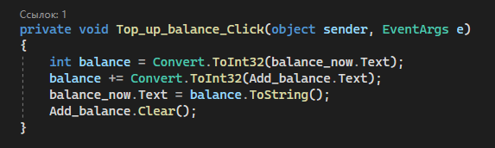
Код для пополнения баланса пользователем

Slide 18
Заключение
В ходе выполнения проекта, я научилась связывать Visual Studio с Базой Данных, изучила новые элементы в Windows Forms, повторила SQL. В дальнейшем возможны доработки, связанные с обеспечением безопасности (хранение паролей в виде хэша в БД) и разграничением доступа для пользователей.

Slide 19




Спасибо за внимание!

